Slide 1
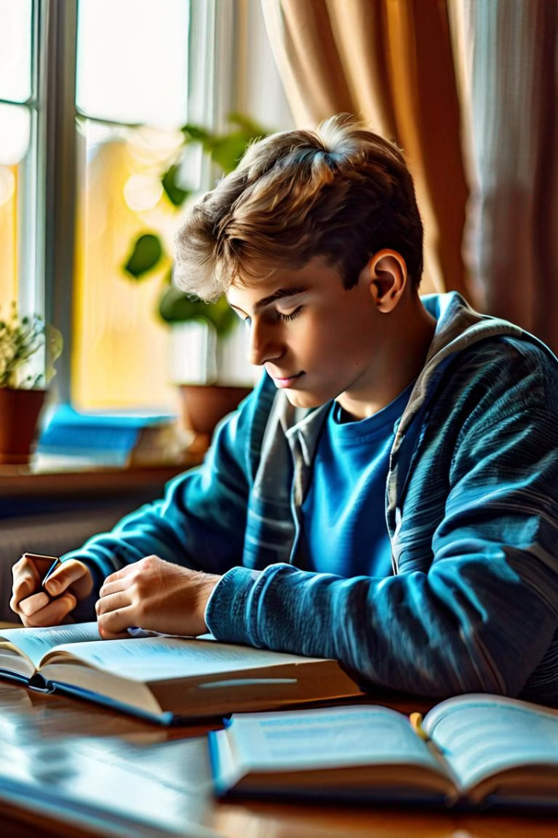
Важность психологической подготовки к ГИА
Успешность прохождения Государственной итоговой аттестации в 9-11 классе (ГИА) во многом зависит от психологической готовности выпускников. Психологическая подготовка помогает справиться со стрессом, развить уверенность в себе и повысить мотивацию к достижению высоких результатов.
Радевич Светлана Юрьевна педагог-психолог, Школа № 3

Slide 2
Особенности психологического состояния подростков перед экзаменами
Подростки, сдающие экзамены ГИА, находятся в состоянии высокого эмоционального напряжения. Они испытывают значительный стресс, связанный с неопределенностью результатов, страхом неудачи и давлением со стороны родителей и учителей.
Перед экзаменами у многих подростков проявляются симптомы тревожности, такие как затруднение концентрации внимания, раздражительность и нарушение сна. Они также могут чувствовать себя подавленными, в связи с давлением, которое они испытывают.

Slide 3
Распространенные страхи и тревоги, связанные с ГИА
Страх провала и получения низких баллов на экзаменах - это очень распространенная тревога у подростков, которая вызывает чувство беспокойства и неуверенности в себе.
Тревога о предстоящей оценке уровня знаний и стресс из-за высоких ожиданий родителей и общества.
Переживания о волнении и учащенном сердцебиении во время сдачи экзаменов, которые могут помешать сосредоточиться.

Slide 4
Роль родителей/законных представителей в психологической поддержке
Родители/законные представители являются важным источником поддержки для подростков во время подготовки к ГИА. Они могут помочь снизить стресс и тревогу, создавая спокойную и благоприятную атмосферу в семье.
Родители должны быть эмоциональной опорой для ребенка, проявляя понимание и терпение. Также они могут помочь в развитии навыков самоорганизации и тайм-менеджмента (правильное распределение времени), что важно для успешной сдачи экзаменов.

Slide 5
Практические советы для родителей по снижению стресса у ребенка
Создайте тихую зону для отдыха
Организуйте режим дня
Выделите в доме спокойное место, где ребенок сможет уединиться и отдохнуть от подготовки к экзаменам. Это может быть уютный уголок с мягким освещением и расслабляющей музыкой.
Помогите ребенку установить распорядок, который включает достаточное время на сон, отдых, прогулки и сбалансированное питание. Это поможет ему лучше справляться со стрессом.
Практикуйте дыхательные упражнения
Научите ребенка простым методикам дыхательной релаксации, которые можно выполнять в любое время. Это поможет снять напряжение и восстановить спокойствие.

Slide 6
Развитие навыков тайм-менеджмента и самоорганизации
Постановка целей
1
Помогите ребенку поставить четкие и измеримые цели на ГИА. Это позволит сфокусироваться и эффективно распределять время.
2
Планирование времени
Составьте вместе с ребенком подробный график подготовки к экзаменам. Учтите время для учебы, отдыха и других важных дел.
Развитие привычек
3
Приучайте ребенка к регулярным ежедневным занятиям. Помогите выработать здоровые привычки, такие как ранний подъем и тайм-менеджмент.

Slide 7
Методы релаксации и управления эмоциями
Дыхательные упражнения
1
Глубокое, медленное дыхание помогает успокоить нервную систему
Визуализация
2
Создание позитивных ментальных образов для снятия напряжения
Физические упражнения
3
Активность помогает выпустить накопленную энергию и стресс
Для эффективного управления эмоциями и снижения тревожности перед экзаменами важно освоить различные методы релаксации. Это может включать в себя дыхательные упражнения, визуализацию приятных образов, а также физическую активность. Регулярная практика этих техник поможет подростку лучше справляться со стрессом и волнением.

Slide 8
Создание благоприятной атмосферы в семье
Семейные традиции
Открытое общение
Совместный отдых
Поддерживайте и развивайте семейные традиции, которые помогают укрепить связь между членами семьи и создают ощущение стабильности и безопасности для ребенка.
Регулярно разговаривайте с ребенком, интересуйтесь его жизнью, прислушивайтесь к его мнению и переживаниям. Создайте атмосферу, в которой ребенок чувствует себя услышанным и понятым.
Проводите вместе больше времени, совершая прогулки, играя в игры, занимаясь хобби. Это поможет ребенку отвлечься от стресса и восстановить силы.

Slide 9
Помощь в профессиональном самоопределении
Родители/законные представители могут помочь ребенку в профессиональном самоопределении. Важно обсудить интересы и сильные стороны подростка, познакомить его с разными профессиями, организовать встречи с людьми разных профессий.
Совместно с ребенком можно исследовать требования к той или иной профессии, соответствие его навыков и способностей. Это поможет ребенку сделать осознанный выбор будущей профессии.

Slide 10
Заключение: комплексный подход к психологической подготовке
1
1. Всесторонняя поддержка
2
2. Управление эмоциями
Эффективная психологическая подготовка к ГИА требует комплексного подхода, включающего помощь родителей, учителей и профессиональных психологов.
Обучение подростков методам релаксации и саморегуляции поможет им справляться со стрессом и тревогой перед экзаменами.
3
3. Развитие навыков
4
4. Психологическая поддержка семьи
Развитие навыков тайм-менеджмента и самоорганизации позволит учащимся оптимально распределять время и силы во время подготовки.
Создание благоприятной эмоциональной атмосферы в семье обеспечит ученику чувство безопасности и уверенности в себе.
ВАЖНО. Последние 12 часов перед экзаменом должны уйти на подготовку организма, а не знаний

Slide 11
Спасибо за внимание!

